Slide 1
MELHORIA DA ATENÇÃO À SAÚDE DO IDOSO NA ESTRATÉGIA DE SAÚDE DA FAMILIA Nº 1DE IPUPIARA-BAHIA
Autor: Patricia Andrea Echarri Penatti Marques
Orientadora: ELISIANE BISOGNIN

Slide 2
INTRODUÇÃO
Estratégia de Saúde de Família (ESF) apresenta dentro de suas ações prioritárias o programa de Saúde do Idoso oferecendo à pessoa idosa e a sua rede de suporte social, uma atenção humanizada com orientação, acompanhamento, apoio domiciliar e respeito as culturas locais (BRASIL 2006).

Slide 3
INTRODUÇÃO
Ipupiara é um município Baiano localizado no centro-sul do Estado.
População de 9412 habitantes com 519 idosos
A ESF Nº1 esta formada por uma equipe completa com apoio do NASF.

Slide 4
OBJETIVO GERAL: Melhorar a Atenção à Saúde do Idoso na ESF nº 1 de Ipupiara.
OBJETIVOS ESPECÍFICOS:
1.Ampliar a cobertura de acompanhamento dos idosos
2.Melhorar a adesão dos idosos ao Programa
3.Melhorar a qualidade da atenção à pessoa idosa
4. Melhorar registros das informações
5. Mapear os idosos de risco da área de abrangência
6. Realizar promoção da saúde
7.Realizar ações de promoção à saúde e prevenção de doenças nas famílias dos idosos

Slide 5
METODOLOGIA
A intervenção foi realiza no período de quatro meses.
Foram atendidos 200 idosos de um total de 519 representando 38%
Adotado como protocolo de atendimento o Caderno de Atenção Básica Nº 19
Envelhecimento e Saúde da Pessoa
Idosa”

Slide 6
LOGISTICA
Qualificação da Prática Clinica
-Capacitação da equipe
Engajamento Público
-Apresentação do programa a comunidade
-Participação da comunidade nas atividades
Monitoramento e Avaliação
Monitoramento dos instrumentos utilizados
Organização e Gestão do Serviço
-Atribuições da Equipe
-Estrutura do atendimento

Slide 7
1º Ampliar a cobertura de acompanhamento Incrementar a cobertura do programa em 38%

Slide 8
2º Melhorar a adesão dos idosos ao Programa Realizar a busca de 100% dos idosos faltosos

Slide 9
3º Melhorar a qualidade da atenção à pessoa idosa Realizar a Avaliação Multidimensional Rápida em 38%

Slide 10
4º Melhorar registros das informações Realizar a entrega da Caderneta de Saúde da Pessoa Idosa em 80% da população total

Slide 11
5º Mapear os idosos de risco da área de abrangência Realizara a identificação em 38% dos idosos de: -Risco de morbimortalidade -Indicadores de fragilização na velhice

Slide 12
6º Realizar promoção da saúde Realizar promoção da saúde em 38% dos idosos

Slide 13
6ºRealizar promoção da saúde Realizar promoção da saúde em 38% dos idosos

Slide 14
7ºAÇÕES DE PROMOÇÃO À SAUDE E PREVENÇÃO DE DOENÇÃS NAS FAMILIAS DO IDOSO Realizar promoção da saúde nas famílias dos idosos
Monitoramento de:
-cobertura vacinal,
-prevenção de câncer de colo de útero e mama,
-puericultura,
-adultos com HAS e DM
Investigação de:
-hábitos alimentares
-atividade física
-risco de vulnerabilidade

Slide 15
DISCUSSÃO
A equipe se organizou, capacitou e assumiu suas atribuições.
A unidade começou a funcionar com fluxos de direcionamento, agendamento de consultas, utilização dos instrumentos de avaliação e monitoramento do programa.
A comunidade aprendeu a exercer controle social interagindo com as atividades oferecidas pela unidade, se torno participativa e fiscalizadora
A intervenção foi incorporada a rotina da unidade e do município.

Slide 16
REFLEXÃO CRÍTICA
O curso me surpreendeu pela proposta acadêmica prática e pela interatividade.
Amplio meus conhecimentos e permitiu que atualmente desenvolva eficientemente minhas atribuições.
Aprendi a trabalhar nos quatro eixos pedagógicos
-Engajamento Público
-Organização e Gestão do Serviço
-Monitoramento e Avaliação
-Qualificação da Prática Clínica

Slide 17
BIBLIOGRAFIA
BRASIL. Ministério da Saúde. Secretaria de Atenção a Saúde. Departamento de Ações Programáticas Estratégicas. Coordenação de Saúde do Idoso. Atenção á Saúde da Pessoa Idosa e Envelhecimento. Brasília, 2010. Serie B. Textos Básicos de Saúde. 12p.
BRASIL. Ministério da Saúde. Secretaria de Atenção a Saúde. Departamento de Atenção Básica. Envelhecimento e saúde da pessoa idosa. Brasília, 2006. Caderno de Atenção Básica n. 19. 12,13p.
IBGE Cidades@. Ipupiara - BA. Disponível em: <http://www.ibge.gov.br/cidadesat/painel/painel.php?codmun=291410>. Acesso em: 03 ago 2012.
PROTTI, Simone. A saúde do idoso na ótica da equipe do PSF. 2000. 138f Tese (Mestre em Saúde Pública) – Faculdade de Medicina de Ribeirão Preto, Universidade de São Paulo, Ribeirão Preto.
FERREIRA, Aleksando et al. Programa de atenção particularizada ao idoso em unidades básicas de saúde. Disponível em: <http://www.scielo.br/scielo.php?pid=S0104-12902009000400020&script=sci_abstract&tlng=pt>. Acesso em 13 mai 2013.

Slide 18
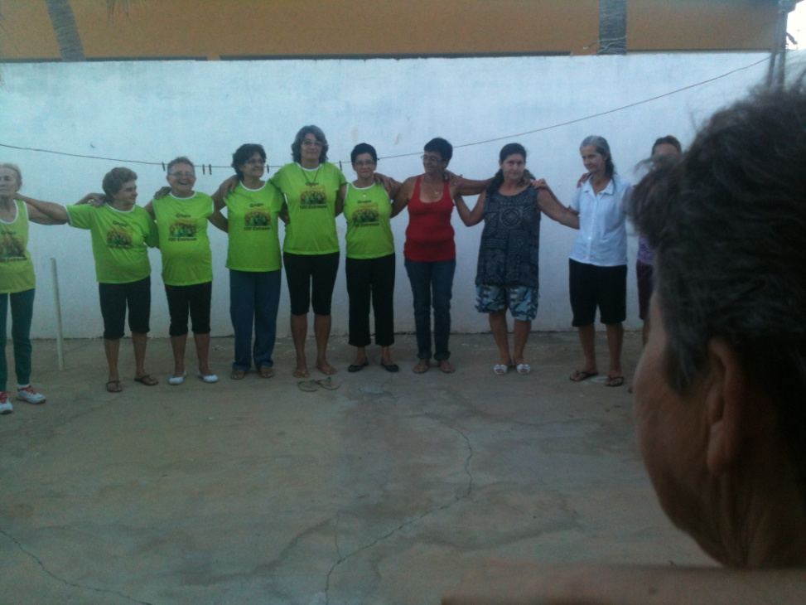
AGRADECIMENTOS

Slide 19
NOVA UNIDADE INAGURAÇÃO JUNHO 2013

